Slide 1
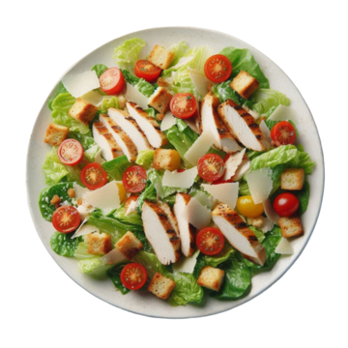
Розрахунково-графічна робота
з дисципліни «Управління ІТ-проектами»
Лозовий Олег КН-415

Slide 2
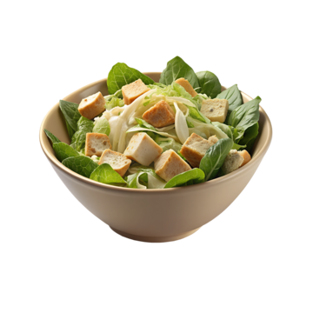
Мета
Розробити систему визначення назви страви за її зображенням та інструмент інтеграції для даної системи.
Проект спрямований на вирішення проблеми визначення назви страви за її зображенням, а також доступність цієї системи для інтеграції в сторонні додатки.

Slide 3
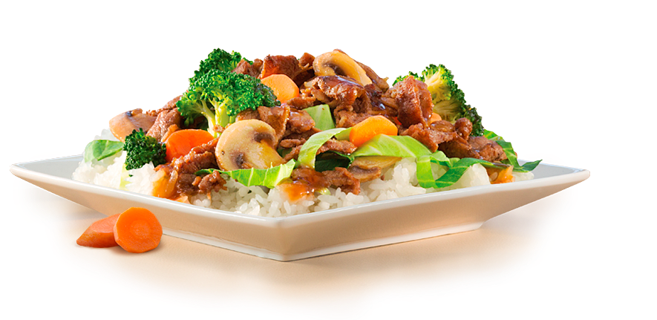
Актуальність
Унікальність системи визначення назви страви за її зображенням
Популяризація додатків повʼязаних з стравами
Інтеграція з різними сервісами
Розвиток для цифрових платформ
Легкість отримання інформації про страви

Slide 4
Зацікавлені сторони
High | Екзаменаційна комісія | Команда розробників Науковий керівник
Medium | Конкуренти
Low |  | Батьки Сторонні розробники Майбутні користувачі
Power/Interest | Low | High

Slide 5
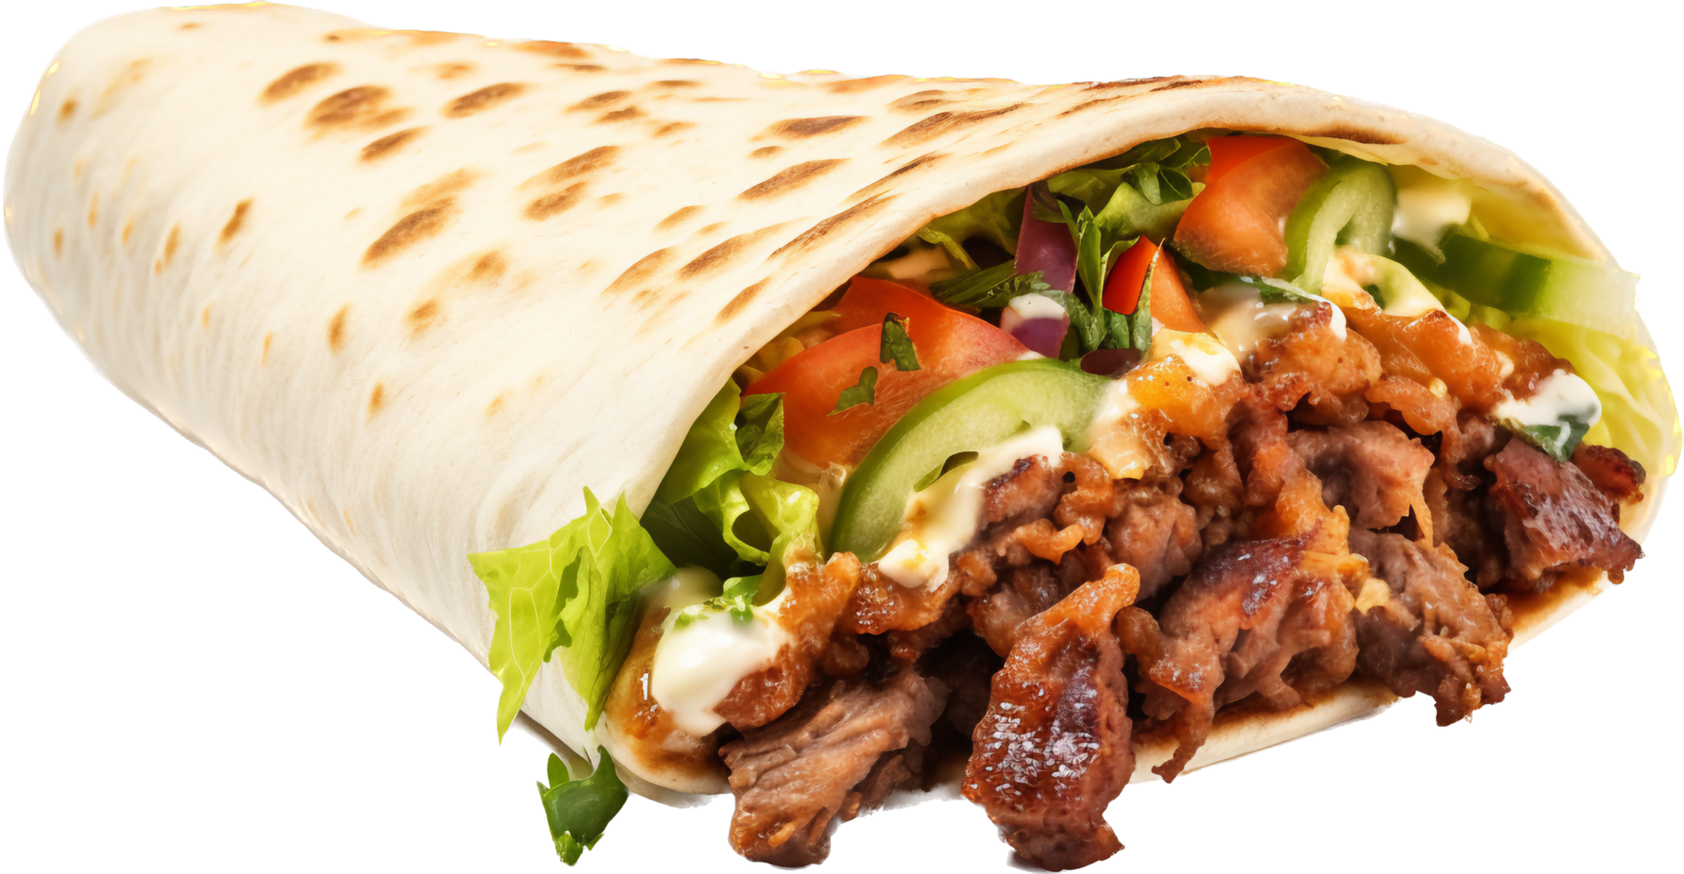
Аналіз конкурентів
Google Lens
+ універсальність
+ простота використання
+ масовість
- точність розпізнавання страв
- обмежена спеціалізація
- обмеженість інтегрування

Slide 6
Аналіз ризиків
 |  | Impact
 |  | 1 | 2 | 3
Probability | 3 | Конкуренція з альтернативними додатками (прийняття) | Незацікавленість сторонніх розробників (пом’якшення) | Неможливість досягнути необхідної точності (уникнення) Мала кількість матеріалів/ малий датасет (прийняття)
 | 2 |  | Нестача часу (пом’якшення) Обмежений доступ до інформації (уникнення) | Незацікавленість користувачів (прийняття)
 | 1 | Нестача ресурсів (прийняття) | Проблеми з інструментом інтеграції (уникнення) | Проблеми з комунікацією (передача)

Slide 7
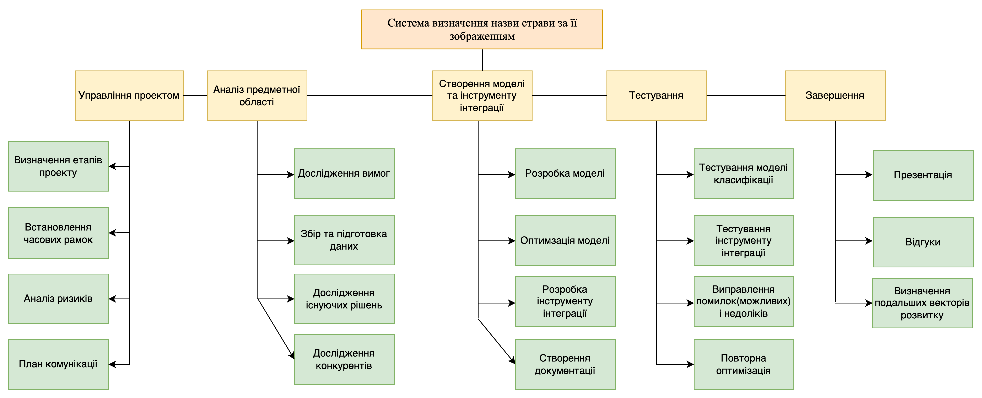
WBS

Slide 8
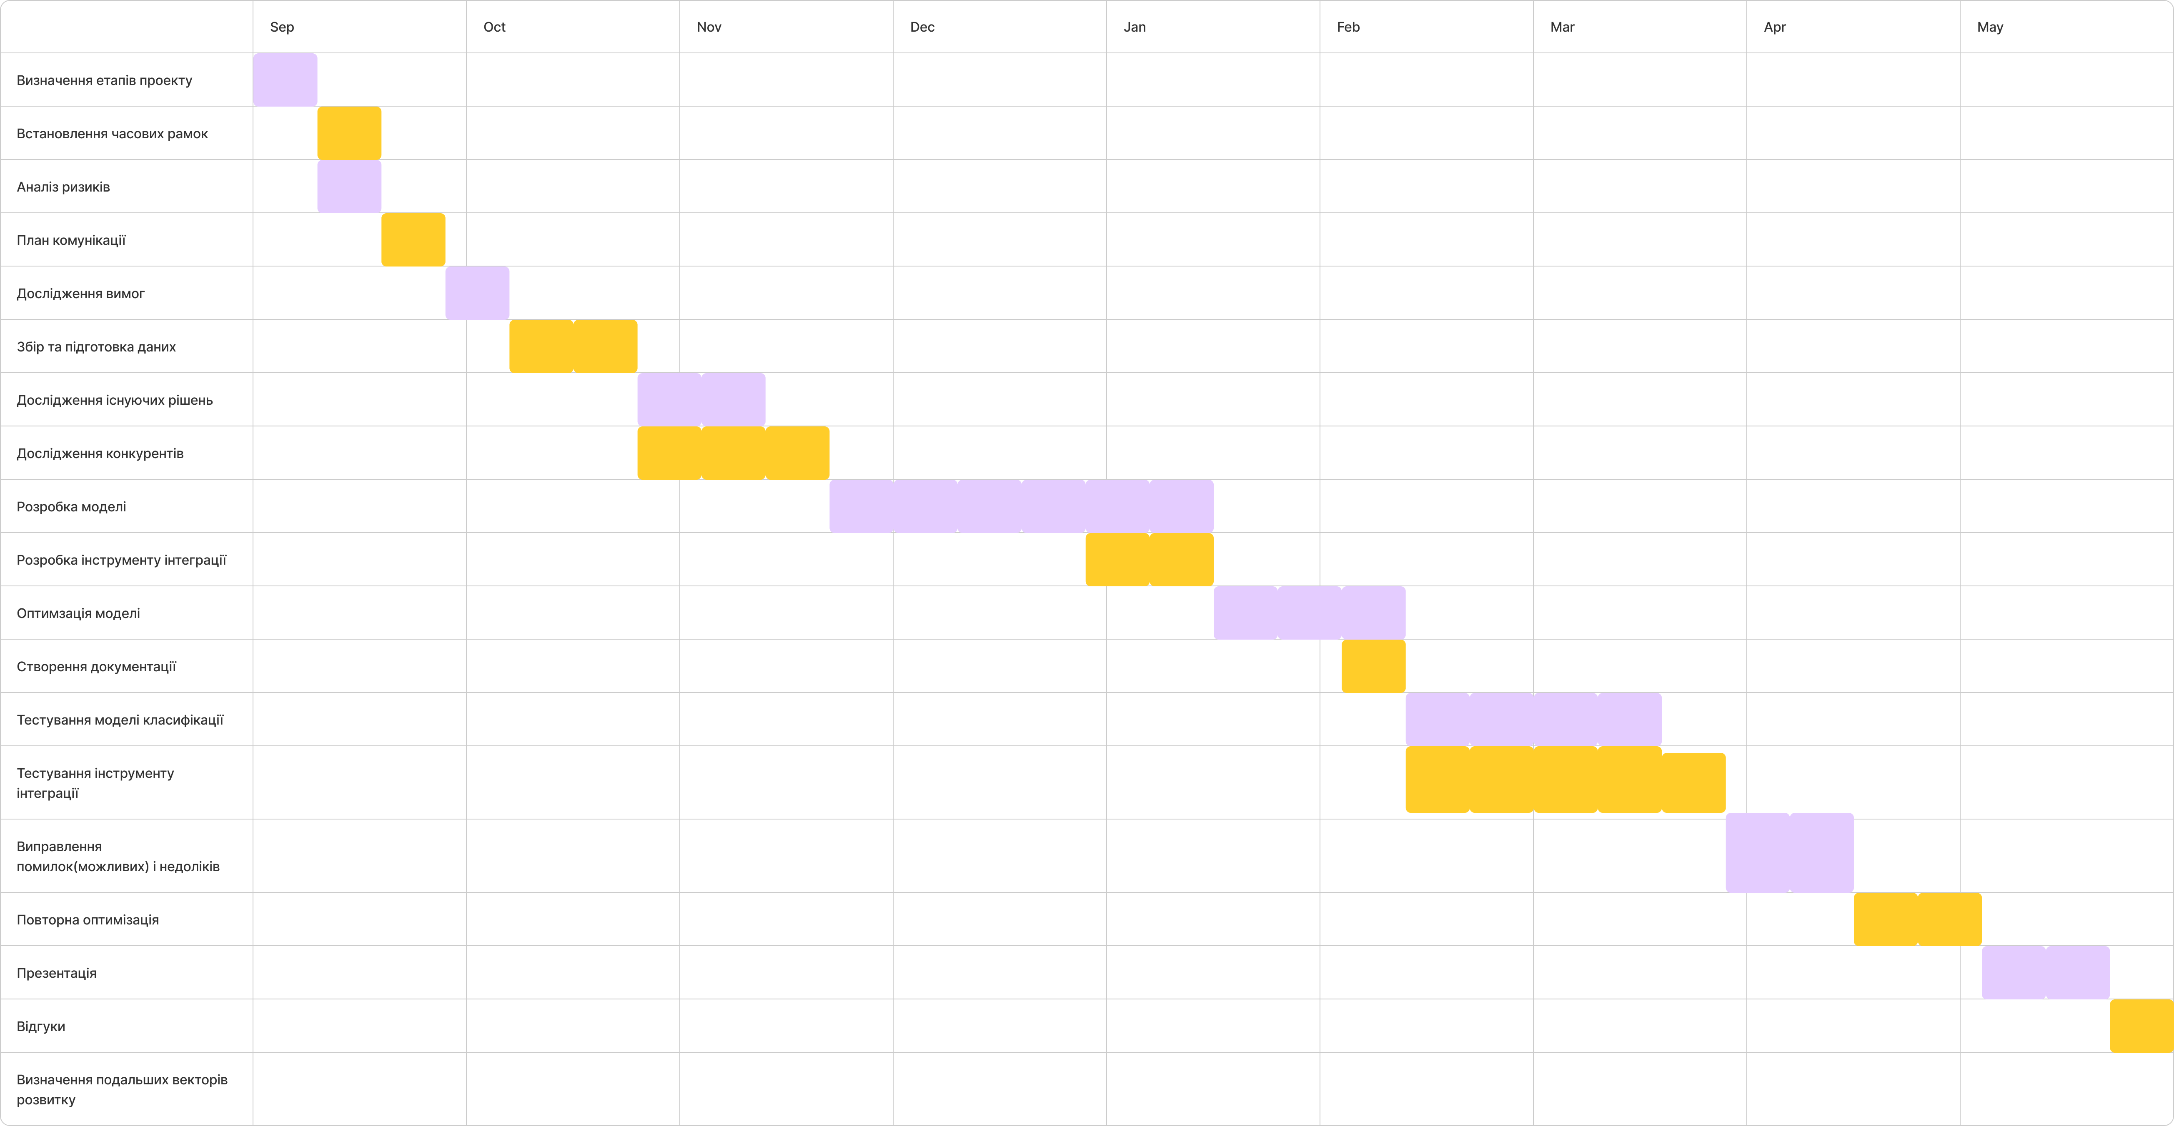
Діаграма Ганна

Slide 9
Дякую за увагу!

